Slide 1
The Online Social Learning (progress report and demo)
Jozef Tvarožek
OntoParty, 6.11.2009, Modra

Slide 2
Aká je cena sociálnych sietí?
London research firm Morse PLC
$2.25 mld. v U.K.
57% úradníkov v pracovnej dobe (40 min./deň)
Ohio State University
Študenti používajúci FB, MySpace horšie známky
Demograficky: sociálne a human. vedy menej
Boston-based Nucleus Research
77% pracovníkov v U.S., ktorí majú konto na FB ho používajú počas prac. doby

Slide 3
Facebook
Nielsen Online
Na FB viac ako na všetkých ostatných dokopy
Júl 2009, 87 mil. návštevníkov z U.S.
4,5 hodiny mesačne
700% nárast medzi aprílom 2008 a 2009
Žrút času alebo nutnosť?
Obchodná politika FB – chceme tam celý svet
Čo keď tam nie si?

Slide 4
Peoplia
Učenie podporené sociálnymi väzbami
Fáza 1 – zber dát
Fáza 2 – sociálne väzby
Čítanie študijných materiálov
Riešenie individualizovaných úloh
Kolaboratíve čítanie alebo riešenie
Voľný rozhovor
1
2
Sociálne inteligentný tútor

Slide 5
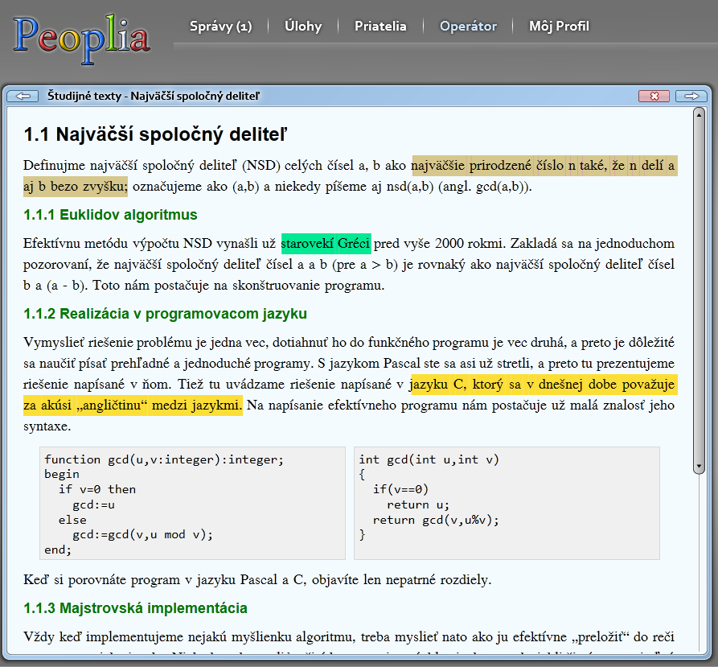
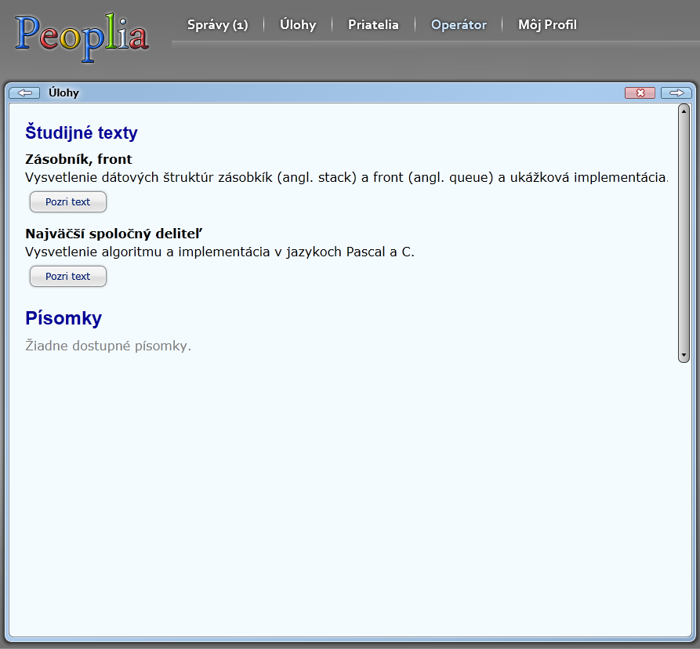
Čítanie študijných materiálov

Slide 6
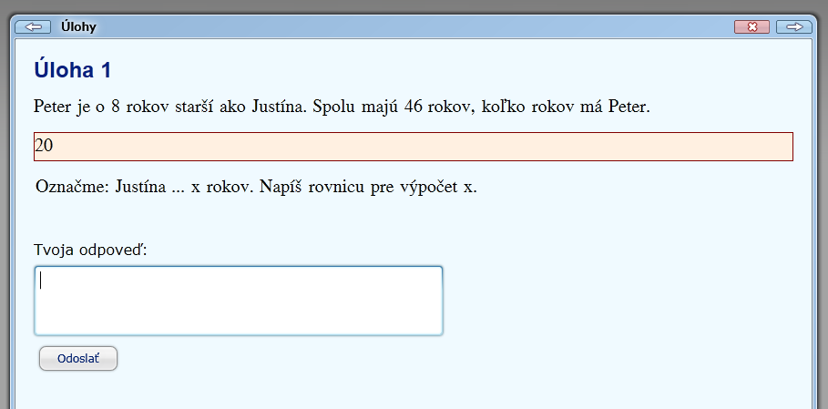
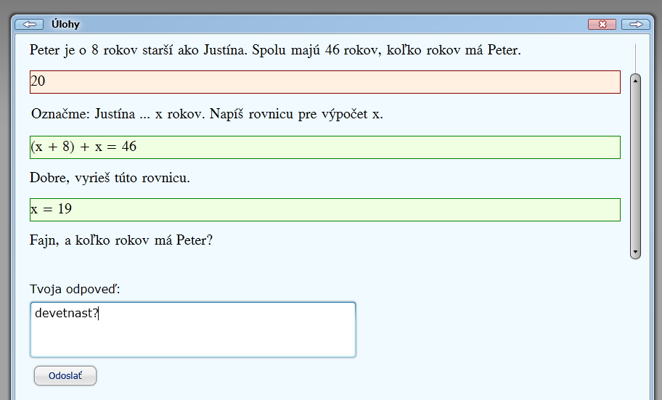
Riešenie individualizovaných úloh

Slide 7
Kolaborácia
Collaboration

Slide 8
Architektúra
Silverlight
HTML
Klient
Server
Sockety
HTTP
Interop
C#
Interop.HTTP
transakcie
C#
Mail server
Business
C#
Providers
SMS gateway
C#
Weather forecast
SQL
Postgres
...
Data
very lazy write

Slide 9
Ďalšie práce
Jano Garaj
Efektivita kolab. skupiny
Ondro Ševce
Kolab. sem. vyhľadávanie
Danka Kutenicsová
Zisťovanie názorov
Maťo Jačala
Vyhľadávanie vzťahov
Peťo Abelovský
Určovanie názorov
Maťo Jačala
Spracovanie akt. správ
Jano Hudek
Mapa štruktúry sveta
Roman Kováč
Strategická hra (ekonom.)
Janka Pazúriková
Učenie soc. zručností

